Slide 1

PEMBUATAN WEB SERVICE DENGAN METODE REST UNTUK SISTEM SIMULASI PENENTUAN OBAT PASIEN BAGI FARMASI KLINIK

Slide 2
Latar Belakang Masalah
Pelayanan kefarmasian merupakan suatu pelayanan langsung dan bertanggung jawab kepada pasien yang berkaitan dengan sediaan farmasi dengan maksud mencapai hasil yang pasti untuk meningkatkan mutu kehidupan pasien. Pada proses konsultasi obat dilakukan dengan diagnosa ada juga dengan konsultasi masyarakat oleh ahli farmasi di sebuah apotek, yang sering terjadi pada umumnya masyarakat membeli obat secara langsung berdasarkan obat yang dia kenal atau penyakit yang dia rasakan saat itu.

Slide 3
Latar Belakang Masalah
Namun ada kalanya didalam pemberian obat seorang apoteker selalu menanyakan histori penyakit agar tepat menentukan obat. Dalam penelitian oleh Imam Riyadi dan rekan pada tahun 2016 telah menghasilkan sistem informasi untuk penentuan obat farmasi klinik, namun dalam penelitian tersebut terdapat kekurangan dimana belum terdapat ketersediaan data belum ada yang terintegrasi dengan sistem, serta belum ada sarana pertukaran data untuk menghubungkan aplikasi web dengan mobile. Masalah ini dapat terselesaikan dengan adanya teknologi web service.

Slide 4
Fungsi web service
Fungsi web service ini selain dapat mengintegrasi data kasus dan data obat, web service ini juga dapat digunakan apabila ada pengembangan sistem aplikasi berbasis mobile, yaitu dapat menghubungkan aplikasi web dengan aplikasi mobile, serta memudahkan developer dalam mengakses database.

Slide 5
Kenapa pakai rest?
Pada arsitektur REST, setiap service atau layanan dipandang sebagai sebuah Resources yang diidentifikasikan melalui URL. Web service REST memiliki karakteristik yaitu menggunakan method HTTP secara eksplisit, memiliki struktur direktori URI, pesan yang ditransfer dalam format XML, JSON atau keduanya (Wicaksono dkk, 2010).

Slide 6
Tujuan Penelitian
Menghasilkan Web Services yang dapat menghubungkan aplikasi web dan aplikasi mobile.
Menguji Web Services yang memiliki fitur validasi data.

Slide 7
Metode Pengembangan
Metode yang digunakan untuk pengembangan web service pada sistem simulasi penentuan obat pasien bagi farmasi klinik ini ialah menggunakan model proses pengembangan sistem Modified Waterfall.

Slide 8
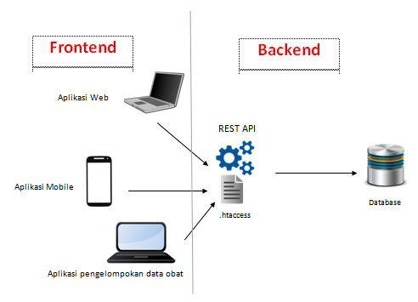
Arsitektur sistem

Slide 9
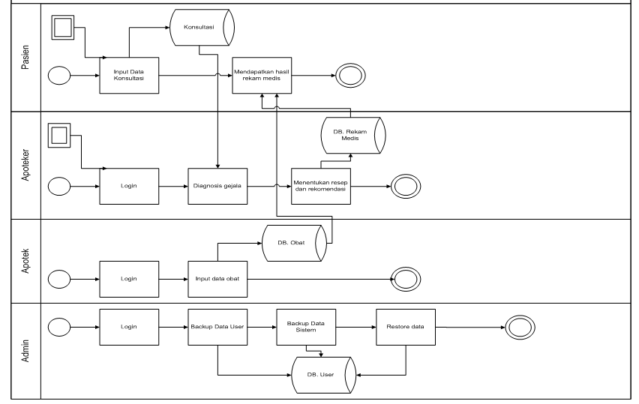
Alur proses

Slide 10
Prototype

Slide 11
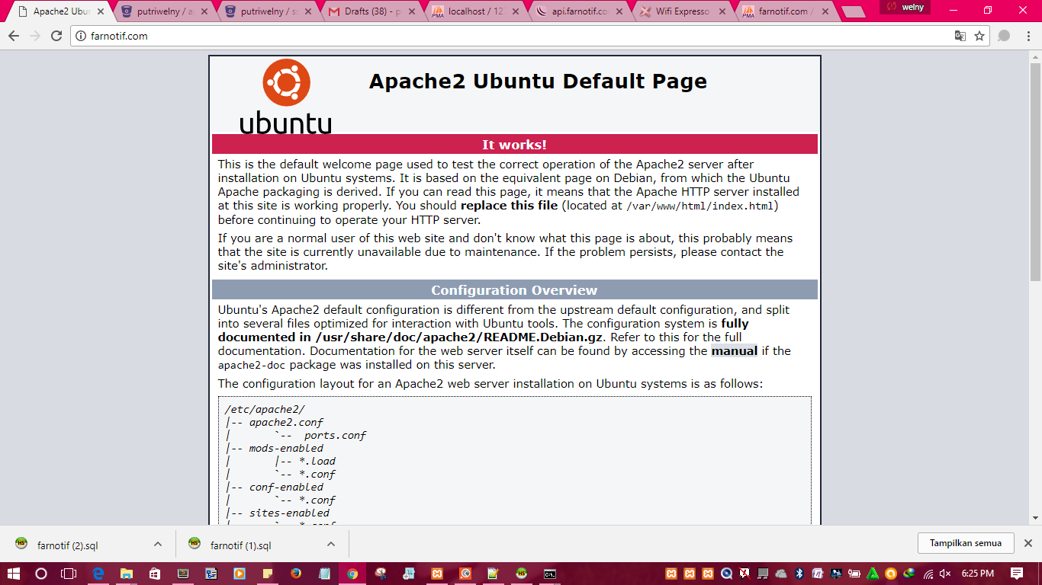
Apache (farnotif.com)

Slide 12
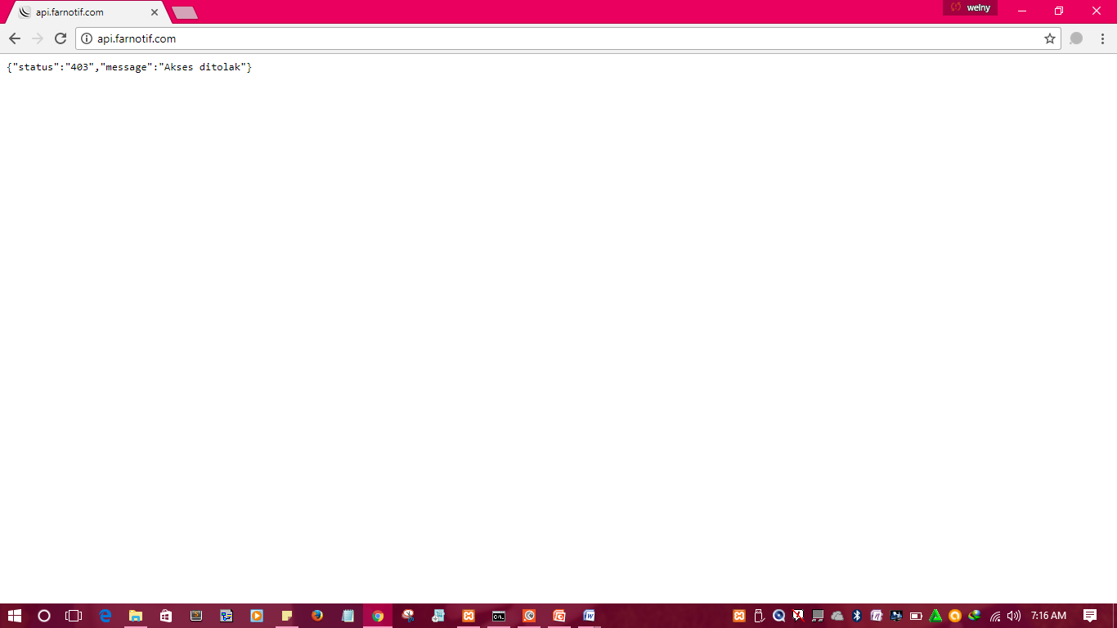
Api.farnotif.com

Slide 13
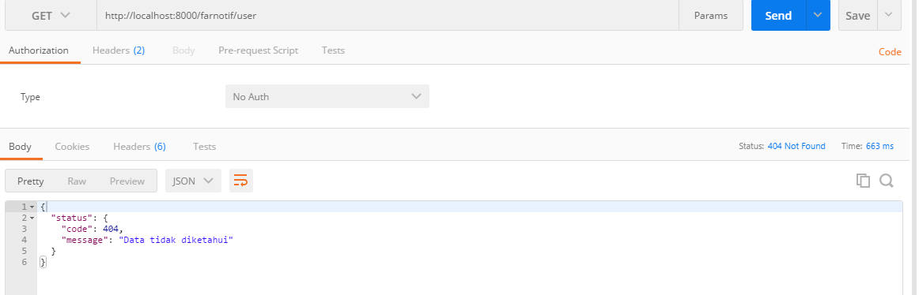
Menjalankan method dengan url yang salah maka akan muncul respon “Data tidak diketahui”

Slide 14
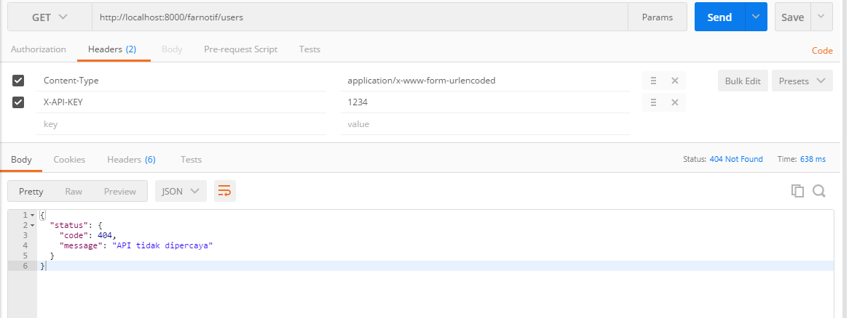
Menjalankan method dengan API KEY yang salah, maka akan muncul respon ‘IP tidak terpercaya’.

Slide 15
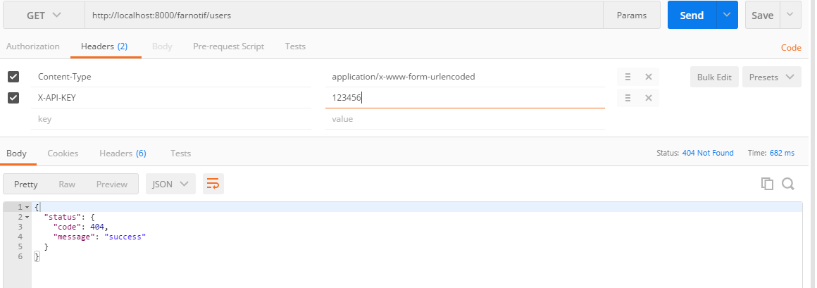
Menjalankan method dengan API-KEY(123456), api key yang benar, maka akan muncul respon ‘Success’ .

Slide 16
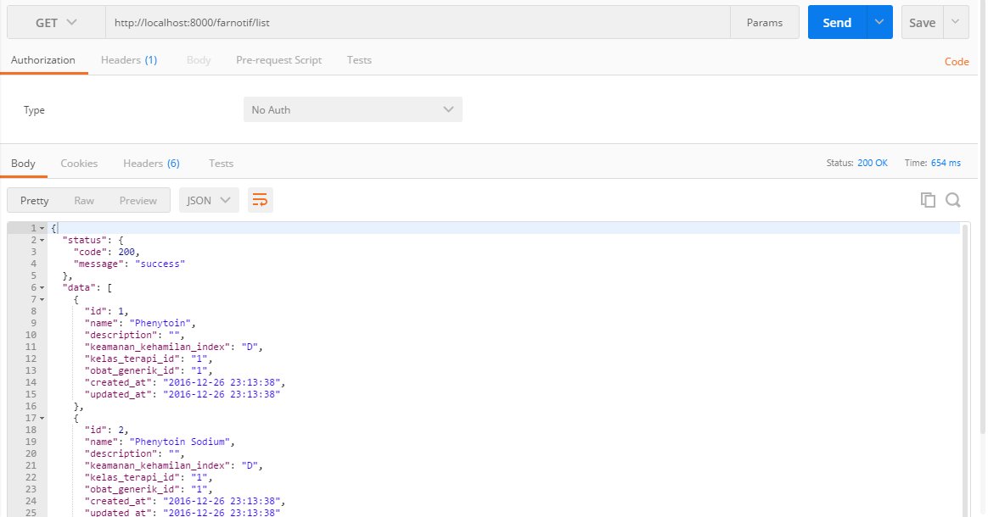
Method Get, dengan fungsi ‘list’ akan mengambil dan menampilkan semua data yang tersiman di database ke dalam bentuk JSON

Slide 17
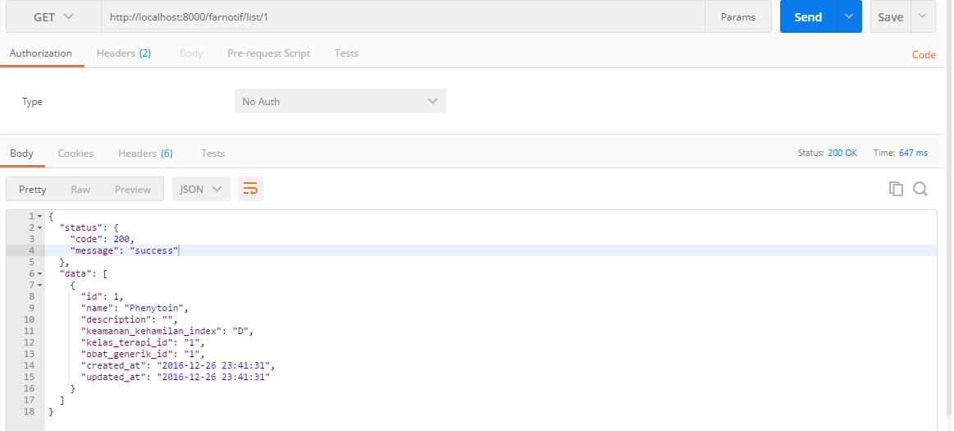
Method Get dengan fungsi ‘list’ by id, menampilkan data berdasarkan id

Slide 18
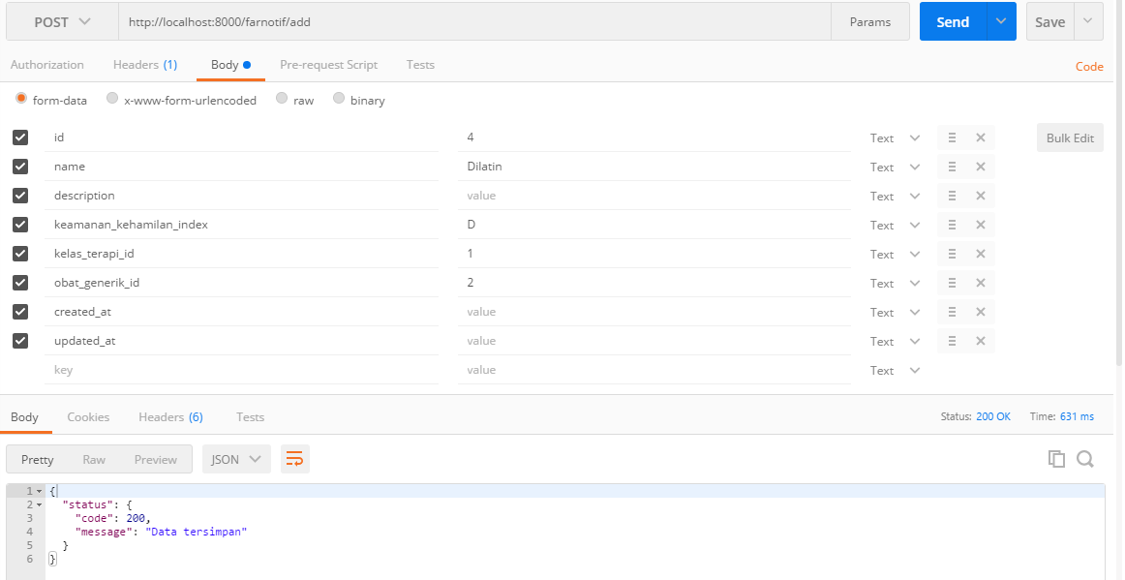
Method POST untuk edit data

Slide 19
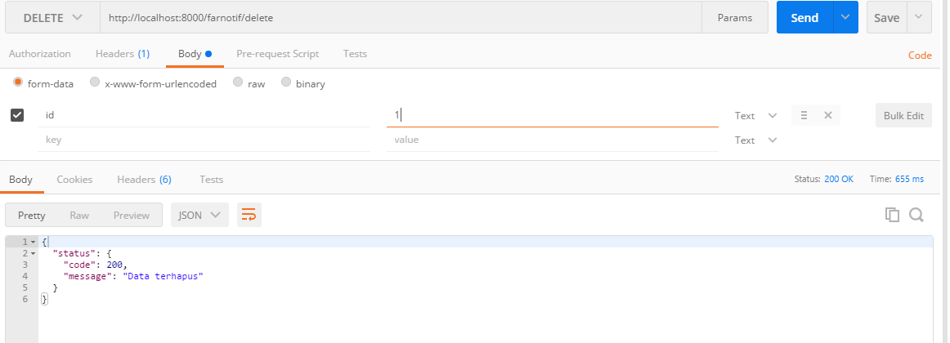
Method DELETE untuk menghapus data

Slide 20
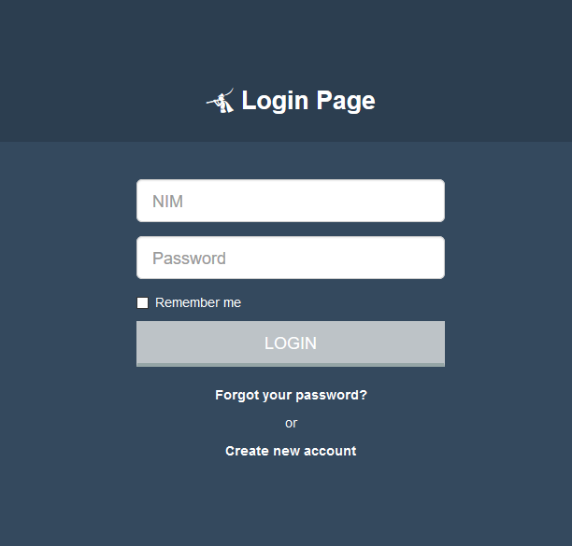
Login

Slide 21
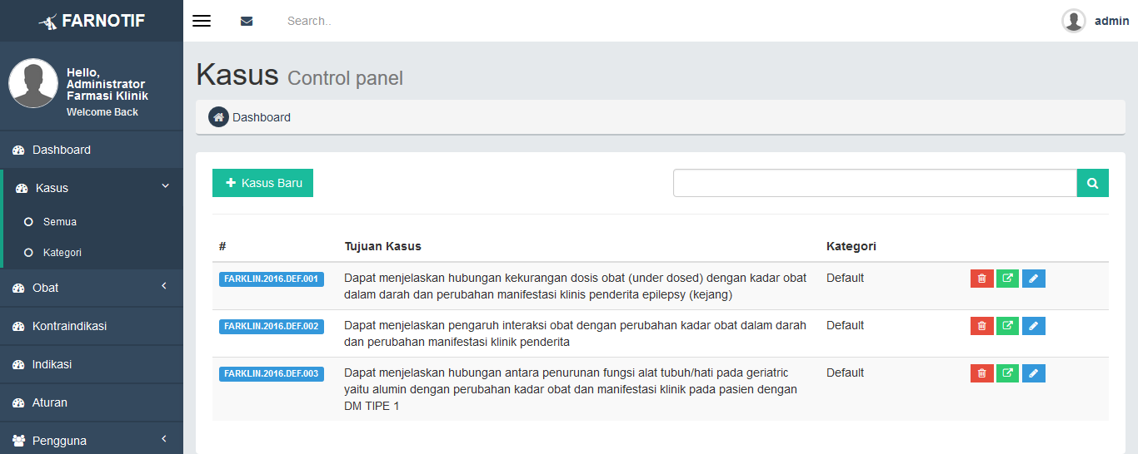
Dashboard admin (data kasus)

Slide 22
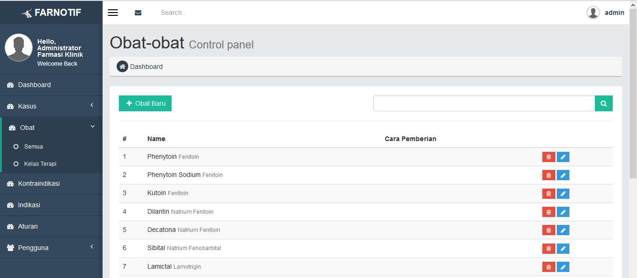
Data obat

Slide 23
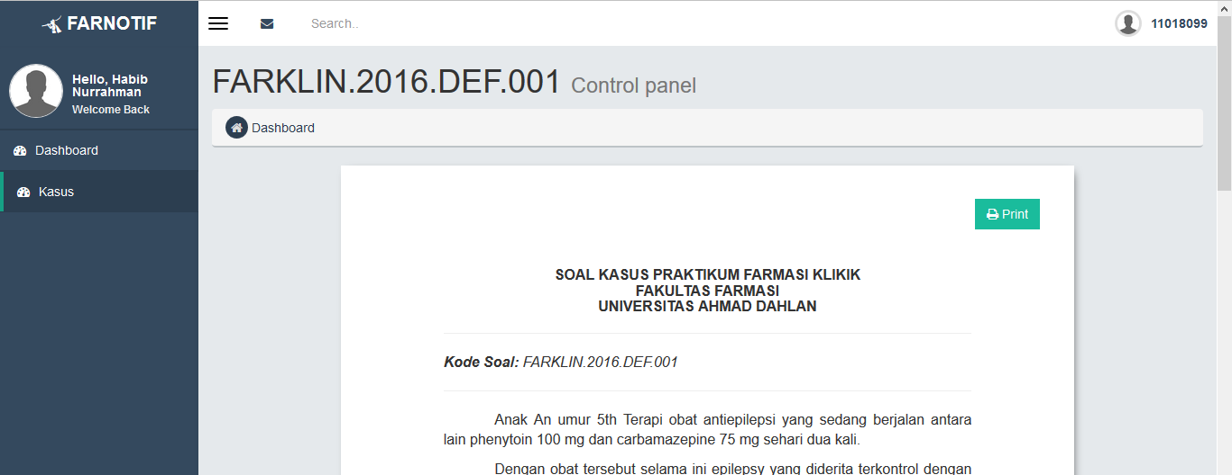
Interface mahasiswa

Slide 24
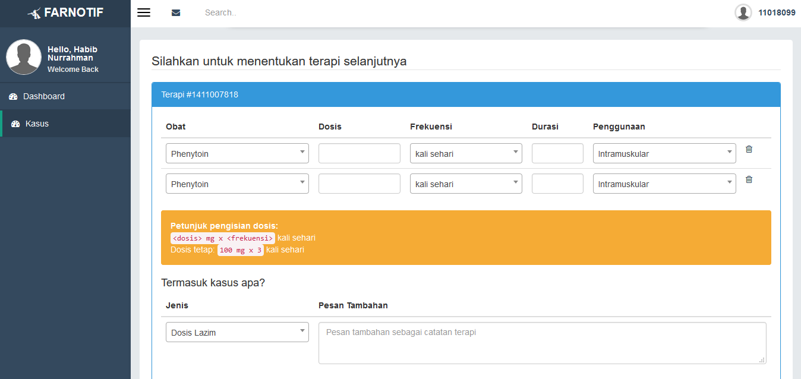
Tampilan dalam menentukan obat

